Slide 1

Разработка концепции предпринимательского проекта создания приложения питания
Демидова Мая Владимировна и Путятина Мария Михайловна
Студентки Высшей школы менеджмента (факультет) группы 15.03Д-ММО01/21б
Научный руководитель: Балаханова Д.К., к.э.н. доц., доц.
Москва, 2025

Slide 2


Методология
Стратегические инструменты: SWOT-анализ, PESTEL-анализ, модель «5 сил Портера», бизнес-модель Остервальдера-Пинье
Маркетинговые инструменты: методология CustDev, развитие продукта (Canvas), карта эмпатии и дорожная карта
Показатели эффективности: NPV, DPP, IRR, PI
Показатели юнит-экономики: CAC, LTV, ARPU, LTV/CAC
Цель работы
Разработка приложения для здорового питания для компаний ПАО «Группа Черкизово» и ООО «Арнест ЮниРусь», направленного на укрепление их рыночных позиций и привлечение дополнительного дохода
Задачи
провести анализ рынка и обосновать актуальность выбранной темы;
описать и обосновать методологию разработки;
сформулировать общую характеристику проекта и области деятельности;
представить описание продукта;
провести маркетинговый анализ, определить стратегию и каналы сбыта продукции;
разработать производственный план;
подготовить организационный план;
составить финансовый план;
оценить эффективность проекта;
идентифицировать риски проекта.
Объект
Предпринимательский проект создания приложения питания «NutriMap».
Предмет
Организационные, управленческие, маркетинговые и финансовые аспекты предпринимательского проекта создания приложения питания «NutriMap».
2

Slide 3


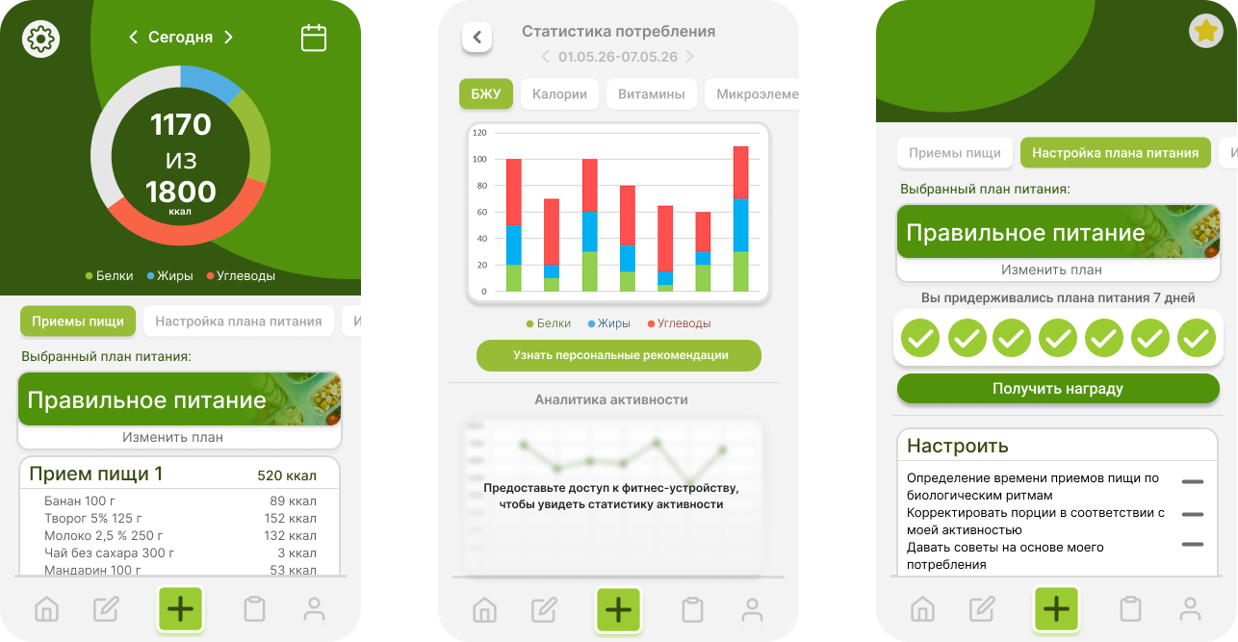
ПРОДУКТ
Мобильное приложение NutriMap, ориентированное на упрощение процесса поддержания здорового питания пользователями посредством оптимизации процесса поиска необходимой информации о питательности продуктов, гибкого управления рационом и удобным подсчетом необходимых питательных веществ.
Данное приложение позволит пользователям сократить время и усилия прилагаемые для составления своего плана питания и сделает этот процесс простым и интересным.
Основные составляющие предлагаемого приложения:
Модуль для поиска информации о питательности еды
Модуль для составления персонализированного плана питания
Модуль для подсчета и контроля потребляемых полезных веществ
3

Slide 4


ПРОДУКТ
Основные модули
Модуль составления индивидуального плана питания
Гибкие шаблоны | Динамическая адаптация планов питания не только под цели, но и под текущее состояние здоровья, бюджет и доступность продуктов.
Черный/белый списки | Интеллектуальная фильтрация рецептов с автоматической заменой запрещенных ингредиентов.
Тренер привычек | Персонализированные программы формирования привычек с AI-адаптацией сложности под темп пользователя и его прогресс.
Шоппинг-ассистент | Интеграция с сервисами доставки еды для автоматического составления корзин с учетом акций и сезонных предложений.
Бюджетный режим | Умный подбор рецептов и продуктов с прогнозированием затрат и рекомендациями по экономии без потери качества питания.
Функции | Описание
Основные модули
Модуль поиска информации о питательности еды
Распознавание еды по фото/видео | Быстрое удобное распознавание продуктов и блюд по фото и видео с помощью современных технологий.
Сканирование штрих-кодов | Мгновенный доступ к расширенной базе продуктов с детальным анализом состава и аллергенов, включая редкие товары, которых нет у конкурентов.
OCR для этикеток | Высокоточное распознавание даже плохо читаемых этикеток с автоматическим выделением вредных компонентов и полезных альтернатив.
Умный поиск в базе данных | Контекстный поиск с учетом пищевых предпочтений и истории запросов, предлагающий персонализированные варианты вместо шаблонных результатов.
Модуль подсчета и контроля питательных веществ
Персональный аккаунт | Глубокая кастомизация профиля с учетом 20+ параметров, включая редкие диеты и медицинские ограничения, недоступные в других приложениях.
Дневник питания | Автоматическое заполнение через сканирование и голосовой ввод с интеллектуальным анализом дефицитов нутриентов в реальном времени.
Анализ активности | Синхронизация с фитнес-трекерами и умными весами для комплексного учета нагрузки и ее влияния на пищевые потребности.
Прогнозирование | Уникальные алгоритмы предсказания изменений веса и здоровья с учетом сезонности, стресса и индивидуальных метаболических особенностей.
Статистика и аналитика потребления | Модуль не просто фиксирует данные, а превращает их в полезные идеи: пользователь получает не сухие цифры, а готовые решения для улучшения рациона. Уникальное сочетание AI, кросс-сервисной интеграции и геймификации выделяет продукт на фоне конкурентов
Функции | Описание
Дополнительные модули
Модуль для формирования пользовательского опыта
Библиотека статей | Эксклюзивные материалы от практикующих диетологов с интерактивными элементами и персонализированными рекомендациями.
Чат-бот | Круглосуточная поддержка на основе GPT-4 с возможностью анализа дневника питания и мгновенными практическими советами.
Геймификация | Многоуровневая система мотивации с реальными вознаграждениями от партнеров и возможностью командных челленджей.
Модуль экспериментальные функций
Генератор рецептов | Создание персонализированных рецептов с учетом остатков продуктов в холодильнике и кулинарных навыков пользователя.
Циркадные ритмы | Индивидуальные рекомендации по питанию и активности, синхронизированные с биологическими часами и данными трекеров сна.
4

Slide 5

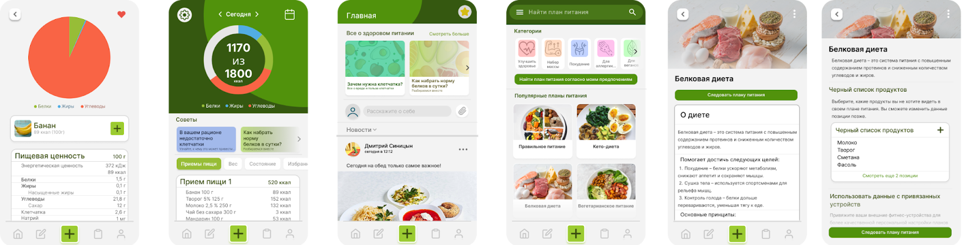
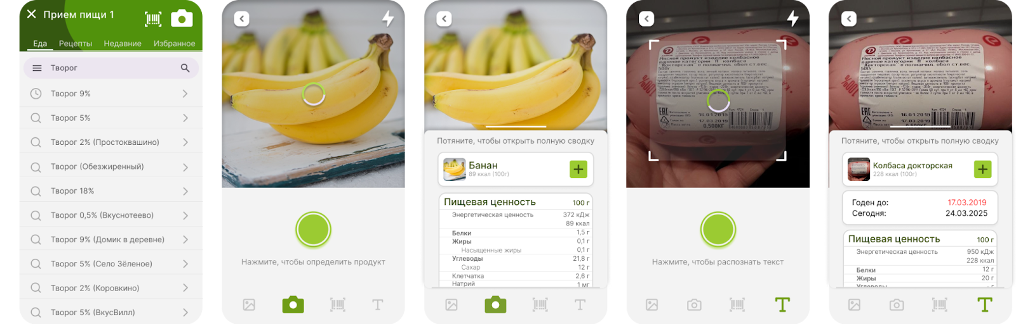
ПРОДУКТ
Дневник питания
План питания
Объект
Поиск продуктов
5

Slide 6
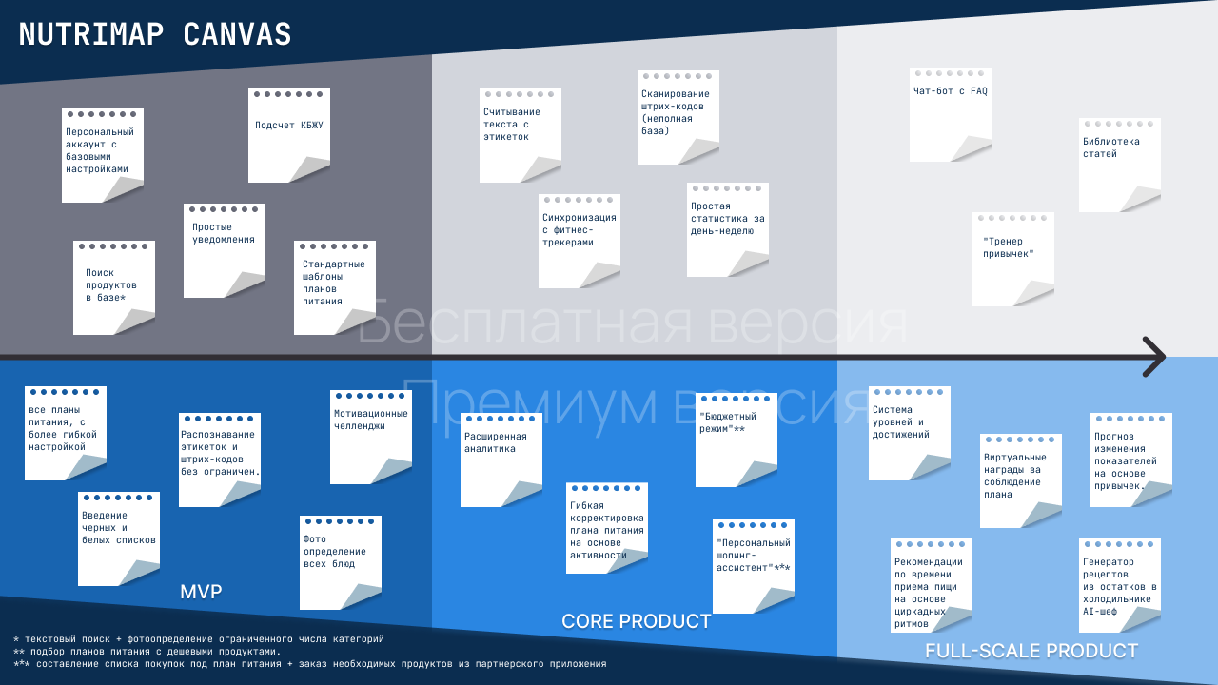

6

Slide 7
Недостатки конкурентов | Причины недостатков конкурентов | Наше решение
Большинство приложений предлагают статичные напоминания, но не корректируют советы на основе поведения пользователя. | Отсутствие ИИ-аналитики, игнорирование инноваций | Персонализированные советы на основе поведения пользователя
Конкуренты ограничиваются списками покупок, но не дают возможности мгновенного заказа. | Сложность интеграции с сервисами доставки | Партнерства с сервисами доставки позволяют добавлять продукты из плана питания в корзину в 1 клик.
Аналоги игнорируют финансовые ограничения пользователей. | Многие приложения ориентированы на средний/ высокий доход | При активации функции приложение предлагает замену дорогих продуктов на дешевые аналоги с сохранением питательной ценности
Ручной ввод данных с упаковок Затрудненное распознавание сложных блюд по фото/видео | Ограниченные инвестиции в компьютерное зрение. | Комбинация CNN для фото и OCR для текста с этикеток.
Отсутствие персонализированных планы питания с динамической корректировкой | Отсутствие интеграции с фитнес-трекерами и сложные алгоритмы. | Автоматическая перенастройка плана при синхронизации с фитнес-трекерами и другими устройствами.
Слабая мотивация пользователя | Нудная статистика без геймификации | Челленджи, виртуальные награды, социальные соревнования
Конкурентные преимущества
Главная отличительная характеристика приложения – глубокая персонализация
7

Slide 8


УНИКАЛЬНОСТЬ ПРОДУКТА
Инновационность проекта
Инновационное преимущество | Описание
Наличие уникальных функций | интеграция с сервисами доставки еды, где можно сразу заказать необходимые ингредиенты или готовую продукцию, функции поиска недорогих продуктов, генерации рецептов и др;
Персонализация | Персонализированные планы питания на основе различных факторов, целей и экспериментальных функций, которые в аналогичных приложениях в совокупности не представлены
Удобный поиск | Наличие разнообразных способов занесения информации в приложение: с помощью фото, видео, штрих-кода, распознаванию текста с этикетки с помощью технологий OCR, поиск по базе данных
Синергия функций | Совокупность разнообразных функций в одном решении, полных аналогов которому на рынке не представлено
Акцент на опыте | наличие библиотеки статей от диетологов для повышения осведомленности о питании, чат-бота с FAQ и геймификация для повышения мотивации
Упрощенное ведение дневника питания | возможность получения рекомендаций на основе характеристики потребления пользователя, благодаря использованию алгоритмов для анализа данных, в т.ч. данных с внешних фитнес-устройств;
8

Slide 9


МАРКЕТИНГ
Каналы продвижения
инфлюенс-маркетинг;
партнерства (фитнес-центры, фитнес-приложения, фуд-бренды);
контекстная реклама;
SEO-оптимизация
сарафанное радио;
социальные сети;
E-mail маркетинг для рассылок с информацией о новостях и выгодных предложений.
43 306 632 000 руб
PAM
42 457 482 400 руб
TAM
12 737 244 700 руб
SAM
Стратегия развития по матрице Ансоффа
 | Существующий продукт | Новый продукт
Существующий рынок | Проникновение на рынок | Разработка продукта
Новый рынок | Развитие рынка | Диверсификация
127 372 447 руб/мес
SOM
9

Slide 10

ФИНАНСЫ
Показатели эффективности проекта по трем сценариям
Показатель | Пессимистичный сценарий | Базовый сценарий | Оптимистичный сценарий
IRR | 4.5% | 27.5% | 93.52%
PI | 0,14 | 2,89 | 3,16
DPP | 4 года, 8 месяцев | 2 года 3 месяца. | 2 года 1 месяц
NPV | 3 328 366 руб. | 57 281 259 руб. | 63 381 302 руб.
Необходимые инвестиции для разработки мобильного приложения:
18 311 617 руб.
Показатели эффективности проекта по годам по базовому сценарию
 | 2025 | 2026 | 2027 | 2028 | 2029 | 2030
Сальдо потока от операционной деятельности | 0 | 6 330 263 | 31 513 037 | 38 421 937 | 46 792 355 | 52 813 267
Сальдо потока от инвестиционной деятельности | -14 133 967 | -10 494 000 | -12 810 000 | 0 | 0 | 0
Суммарный денежный поток | -14 133 967 | -4 163 737 | 18 703 037 | 38 421 937 | 46 792 355 | 52 813 267
Дисконтированный денежный поток | -14 133 967 | -3 418 504 | 12 607 168 | 21 263 629 | 21 261 101 | 19 701 831
Чистый приведенный доход (NPV) | -14 133 967 | -17 552 471 | -4 945 302 | 16 318 327 | 37 579 428 | 57 281 259
10

Slide 11



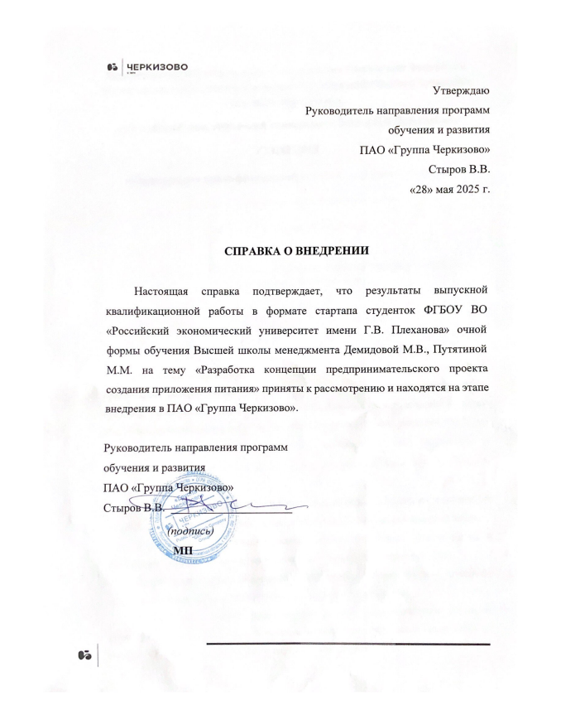


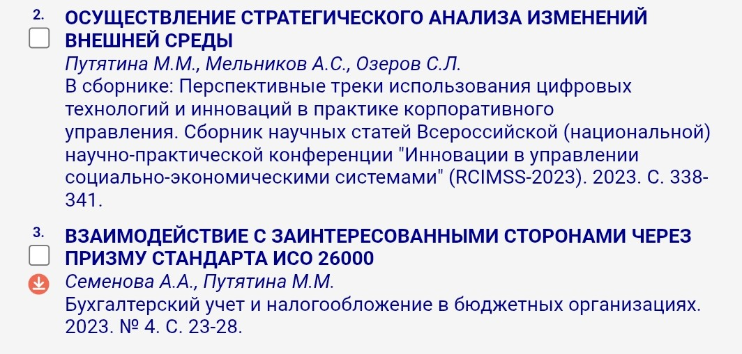
НАШИ ДОСТИЖЕНИЯ
Сертификаты, статьи, справка о внедрении стартапа
11

Slide 12
Спасибо за внимание!
12

